Slide 1
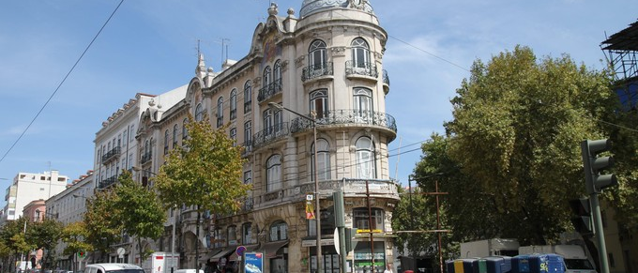

Quartiers les plus en vogue
par Lande

Slide 2
Les dix quartiers les plus en vogue
dans le monde

Slide 3
En voyage à l’étranger, pour ne pas se perdre dans le dédale des grandes métropoles et rater le quartier le plus branché de la ville, mieux vaut connaître à l’avance les bonnes adresses. Le magazine britannique Time Out a établi un classement des quartiers les plus en vogue du moment dans le monde

Slide 4
New York, Berlin, Tokyo… Leurs lumières attirent chaque année de plus en plus de touristes du monde entier. Pour aider les voyageurs dans leurs escapades citadines, le magazine britannique Time Out a récemment publié son top 50 des quartiers du monde les plus en vogue du moment, selon les habitants, où l’âme de la ville s’exprime.
Pour réaliser ce classement, la publication a sondé plus de 27 000 citadins du monde entier et croisé leurs regards avec ceux des éditeurs et rédacteurs locaux de Time Out. Lieux culturels, restos et bars sympas, vie sociale et animation nocturne… De nombreux critères ont été pris en compte pour l’étude, qui met l’accent sur le ressenti et le vécu des habitants. Voici le top 10 des quartiers du monde qu’il faut découvrir en 2019…

Slide 5
1. Arroios, à Lisbonne
Si vous prévoyez une escapade à Lisbonne cette année, repérez bien ce quartier (photo ci-dessus). Arroios représente l’un des lieux de vie les plus effervescents de la capitale portugaise. Un quartier multiculturel, où s’exposent des œuvres en pleine rue, le long de l’avenue Almirante Reis. De nombreux trésors historiques et saveurs du monde sont à découvrir à chaque coin de rue, dont l’un des meilleurs restaurants de fruits de mer de la ville, le Ramiro, selon Time Out : « Beaucoup d’animations indépendantes sont portées par des jeunes, des artistes et des gens du monde entier. C’est un quartier que les gens craignaient autrefois et qui, aujourd’hui, est devenu le centre interculturel et dynamique de Lisbonne. »

Slide 6
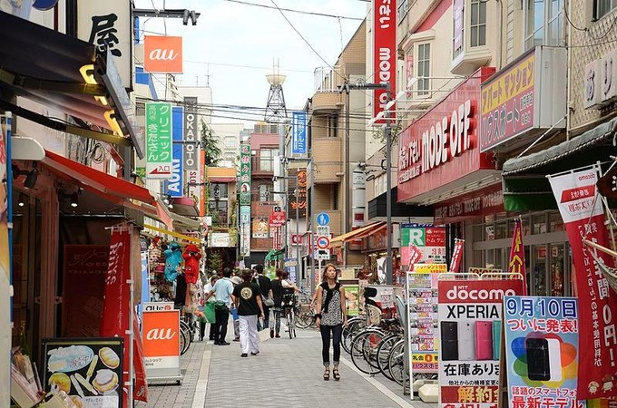
2. Shimokitazawa, à Tokyo

Slide 7
« Shimokitazawa est à Tokyo ce que Brooklyn est à New York, mais en plus cool », annonce Time Out. Commercialement moins développé que les quartiers voisins, Shimokitazawa se distingue par son atmosphère unique, bouillonnante, mêlant des boutiques d’antiquaires et de nombreux restaurants, cafés et bars atypiques à découvrir au fil des promenades. Un lieu de vie à taille humaine, plus facile à explorer à pied, où le style de la jeunesse japonnaise s’exprime en toute liberté.

Slide 8
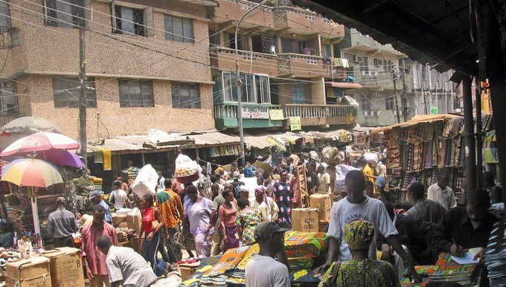
3. Onikan, à Lagos

Slide 9
Au Nigeria, pour comprendre ce qui agite la plus grande ville d’Afrique, le magazine britannique nous entraîne dans le quartier historique d’Onikan. Ses ruelles étroites, ses espaces verts et ses maisons de l’époque coloniale côtoient l’architecture métallique des années 1970. Un village dans la mégapole qui offre d’inombrables lieux d’évasion et de découverte, tel que le musée national nigérian ou la galerie d’art contemporain Rele.

Slide 10
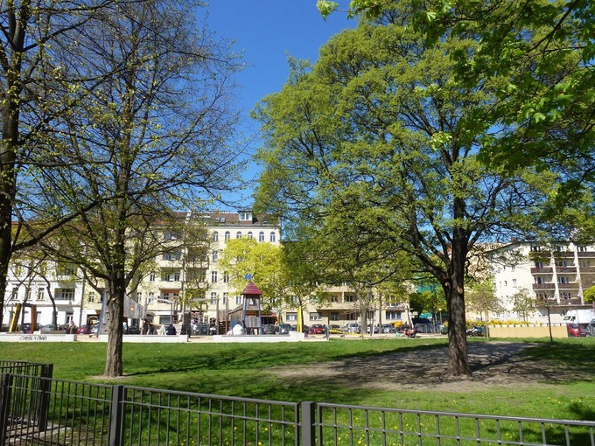
4. Wedding, à Berlin

Slide 11
Ce quartier du nord-ouest de la capitale allemande renferme l’âme de la ville. « Un des quartiers les plus sous-estimés » de la capitale allemande, selon Time Out, berceau de communautés ouvrières métissées, connu pour ses marchés animés, ses bars à bière et ses grands espaces publics, devenus rares dans la ville. Un quartier « authentique et international, peu fréquenté par les touristes, avec beaucoup de choses à faires, mais aussi des lieux paisibles ».

Slide 12
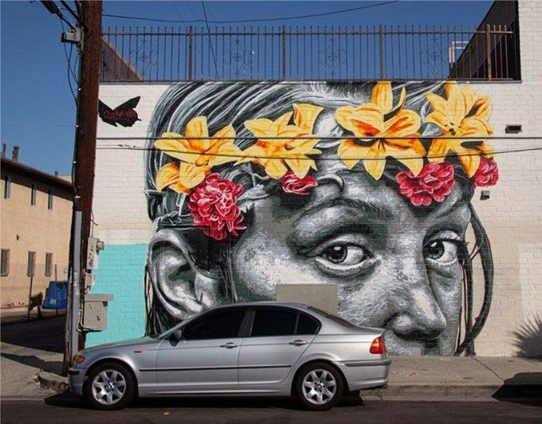
5. Historic Filipinotown, Los Angeles

Slide 13
Aussi connu sous le nom de Hi-Fi ou P-Town, le quartier d’Historic Filipinotown « s’affirme comme une ville à part entière », au milieu de la deuxième ville la plus peuplée des États-Unis. Beaucoup de restaurants aux saveurs internationales inondent les rues de ce quartier américano-asiatique, maquillé de nombreuses fresques. Loin du bling-bling de la cité des anges, Historic Filipinotown offre de longues et nombreuses balades à vélo conduisant à Echo Park, l’un des plus vieux parcs de LA.

Slide 14
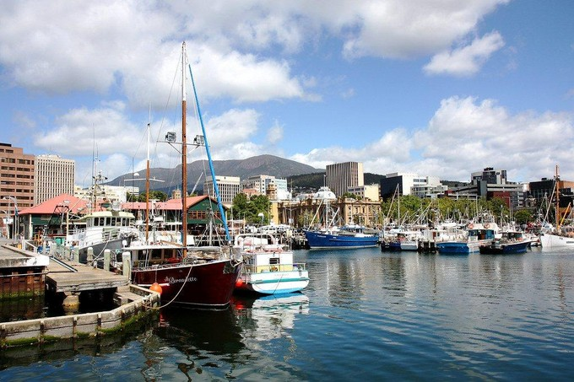
6. Le front de mer de Hobart, en Australie

Slide 15
Hobard est la ville la plus peuplée de l’île de Tasmanie, en Australie. En 2011, David Walsh décide d’investir des millions de dollars dans l’ouverture d’un musée d’art international dans sa ville natale. Le Musée d’Art contemporain porte depuis cette petite ville de 220 000 âmes, devenue une destination touristique de premier plan. Le front de mer regorge de bonnes adresses qui incitent les visiteurs à poursuivre leur découverte de l’île australienne.
Le premier autobus parisien moderne

Slide 16
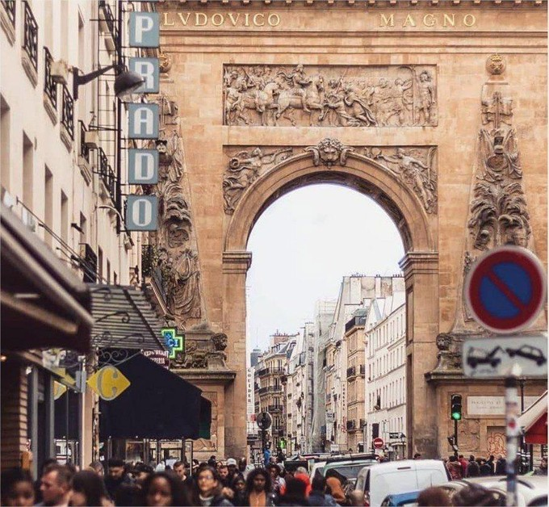
7. Strasbourg-Saint-Denis, à Paris

Slide 17
Un quartier parisien où les cultures se côtoient autour de la rue des Petites-Écuries et de la rue du Faubourg Saint-Denis, où l’on retrouve le meilleur des spécialités italiennes et des bars à cocktails de la capitale française. Un quartier qui garde encore son charme populaire, cosmopolite, tout en restant connecté au chic parisien.

Slide 18
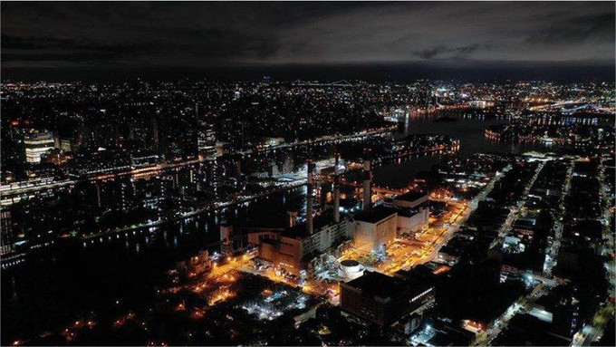
8. Astoria, à New York

Slide 19
Des magasins vieux de plusieurs décennies, des restaurants bondés offrant les saveurs du monde. Le quartier d’Astoria, dans l’arrondissement du Queens, offre une expérience new-yorkaise plus abordable et authentique que la plupart des quartiers de Big Apple. Un lieu propice aux sorties improvisées, où l’on peut également découvrir le Museum of the Moving Image, qui renferme l’une des plus importantes collections de jeux vidéo au monde.

Slide 20
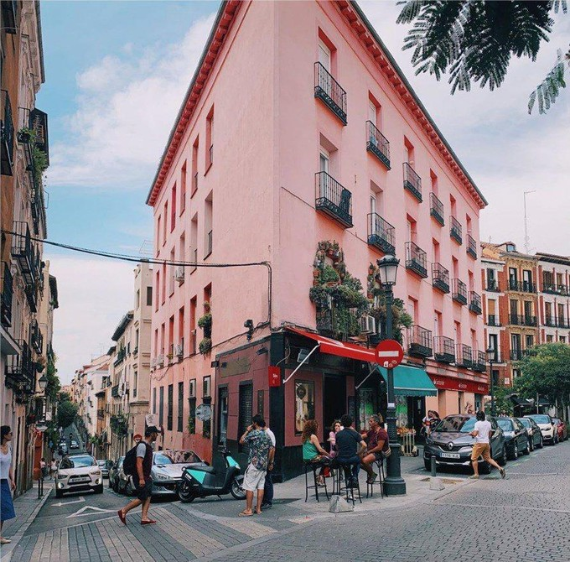
9. Embajadores, à Madrid

Slide 21
« C’est ici que vous trouverez les endroits les plus authentiques de la ville, et les gens les plus intéressants », expliquent les habitants de la capitale espagnole dans Time Out. Un quartier ultra animé et diversifié où le concept des bars à tapas prend tout son sens.

Slide 22
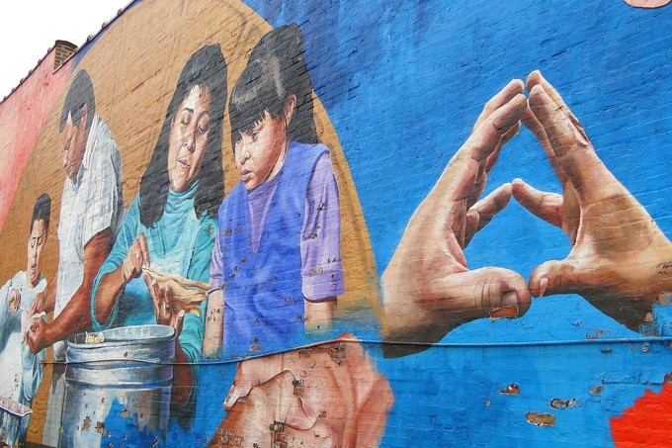
10. Pilsen, à Chicago

Slide 23
Du nom de la ville tchèque, le quartier de Pilsen devient depuis plusieurs années un lieu d’expression artistique important de la ville, notamment pour le street-art. « L’un des quartiers de Chicago resté intact », riche de nombreuses influences des cultures des pays de l’est de l’Europe et latino américaines.

Slide 24
C’était
Quartiers les plus en vogue
par Lande

